Slide 1
2.3 基本线性运放电路
2.3.1 同相放大电路
2.3.2 反相放大电路

Slide 2
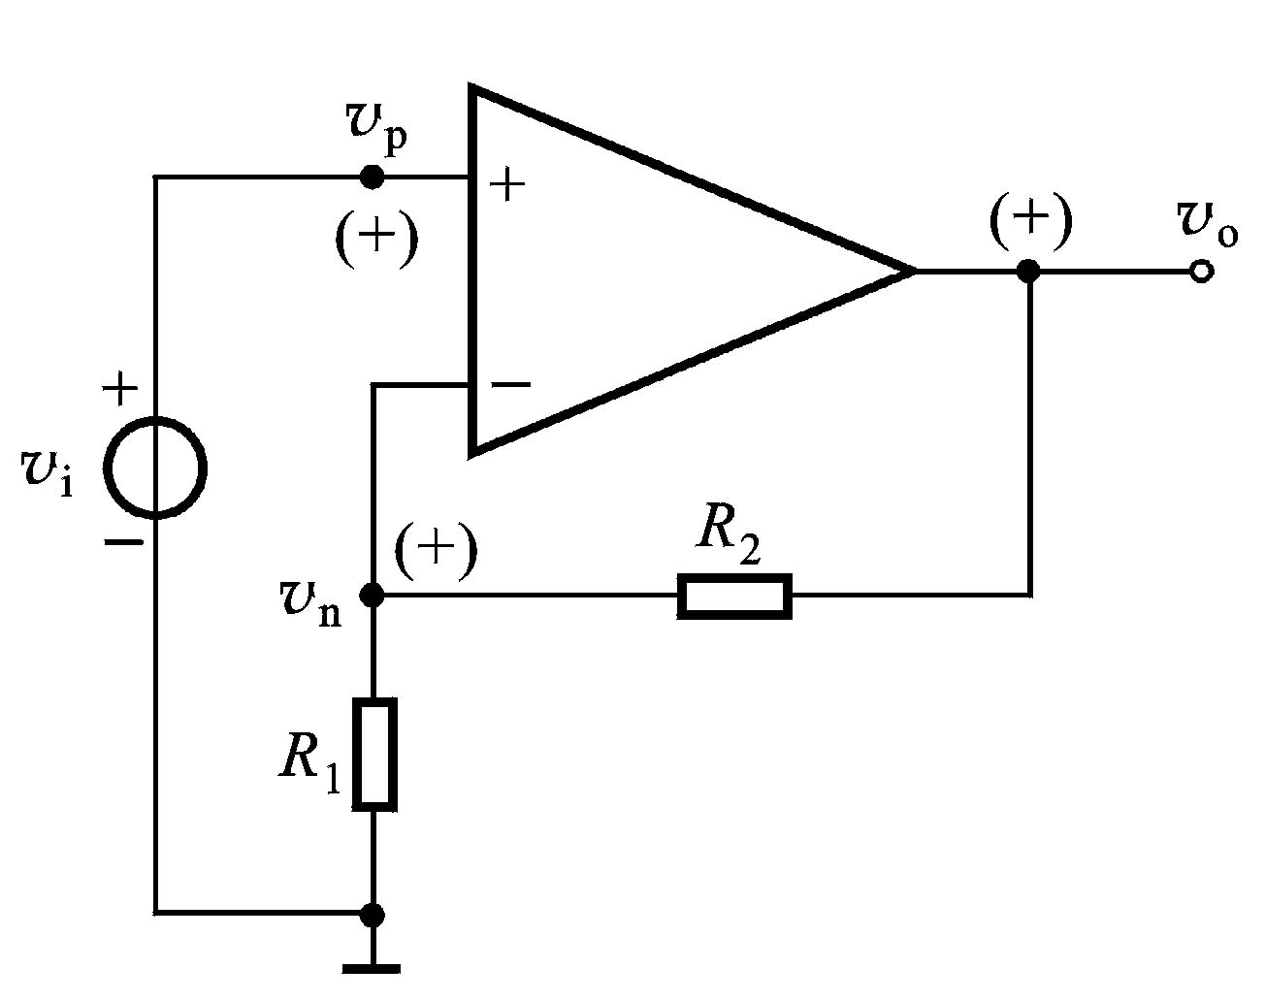
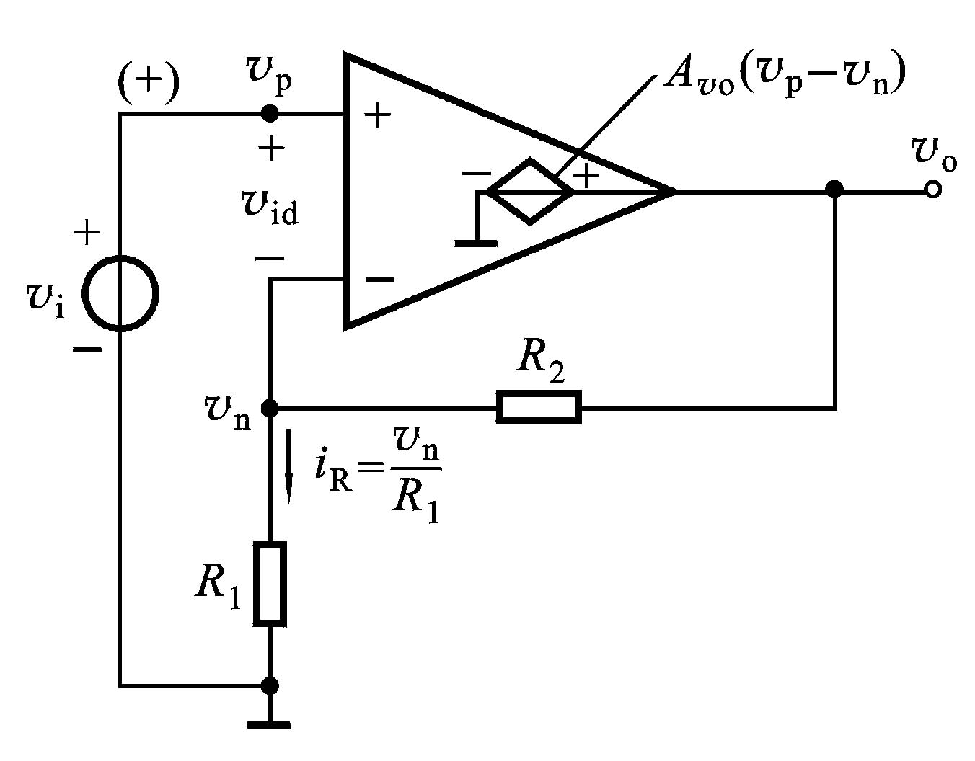
2.3.1 同相放大电路
1. 基本电路
（a）电路图 （b）小信号电路模型
图2.3.1 同相放大电路

Slide 3
2.3.1 同相放大电路
2. 负反馈的基本概念
开环
闭环
反馈：将放大电路输出量，通过某种方式送回到输入回路的过程。
瞬时电位变化极性——某时刻电位的斜率
电路有 v_{o} ＝ A_{vo} (v_{p}－v_{n})
引入反馈后：
v_{n}≠ 0，v_{p}(v_{i})不变
→ (v_{p}－v_{n})↓
→ v_{o}↓
使输出减小了，增益A_{v}＝v_{o}/v_{i}下降了，这时的反馈称为负反馈。

Slide 4

2.3.1 同相放大电路
3. 虚假短路
图中输出通过负反馈的作用，使v_{n}自动地跟踪v_{p}，
即v_{p}≈v_{n}，或v_{id}＝v_{p}－v_{n}≈0。这种现象称为虚假短路，简称虚短
由于运放的输入电阻r_{i}很大，所以，运放两输入端之间的
i_{p}＝-i_{n} ＝ (v_{p}－v_{n}) / r_{i} ≈0，这种现象称为虚断。
由运放引入负反馈而得到的虚短和虚断两个重要概念，是分析由运放组成的各种线性应用电路的利器，必须熟练掌握。

Slide 5
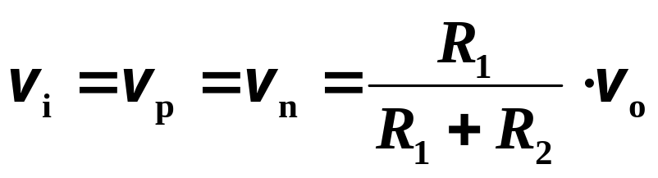
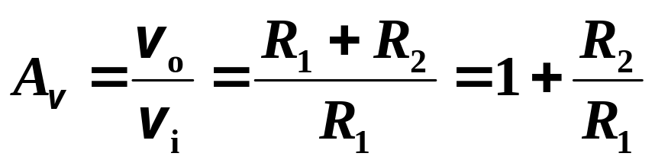
2.3.1 同相放大电路
4. 几项技术指标的近似计算
（1）电压增益A_{v}
根据虚短和虚断的概念有
v_{p}≈v_{n}， i_{p}＝-i_{n}＝0
所以:
（可作为公式直接使用）

Slide 6
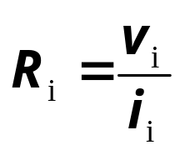
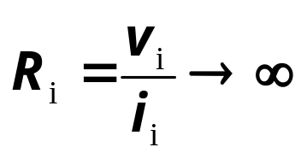
2.3.1 同相放大电路
4. 几项技术指标的近似计算
（2）输入电阻R_{i}
输入电阻定义：
根据虚短和虚断有：
v_{i}＝v_{p}，i_{i} ＝ i_{p}≈0
所以
R_{o}→0
（3）输出电阻R_{o}

Slide 7
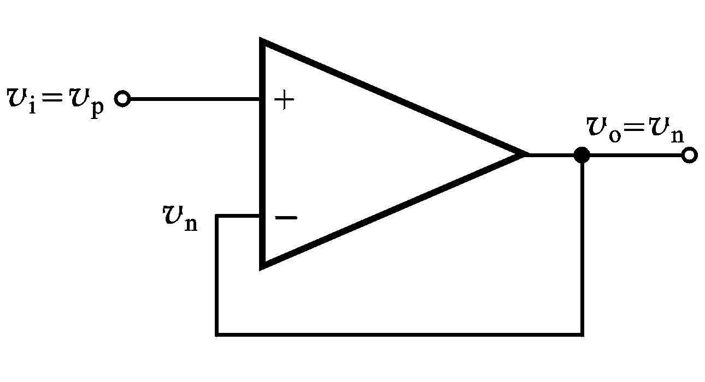
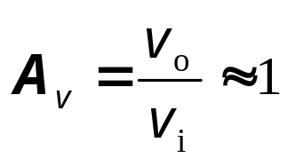
2.3.1 同相放大电路
5. 电压跟随器
根据虚短和虚断有：
v_{o}＝v_{n}≈ v_{p}＝ v_{i}
（可作为公式直接使用）

Slide 8
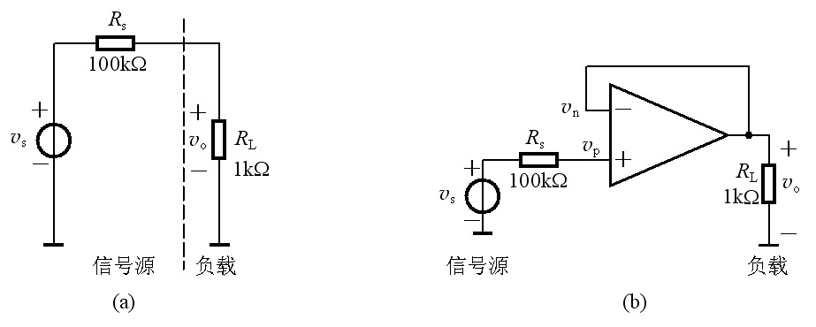
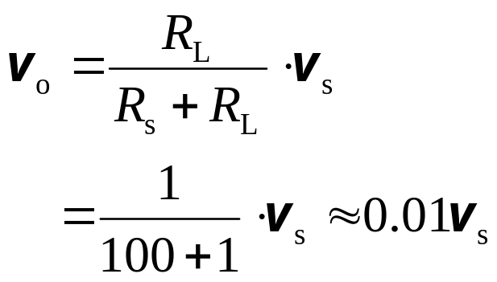
电压跟随器的作用:
无电压跟随器时,负载上得到的电压为：
接电压跟随器时，由于有：
i_{p}≈0，v_{p}＝v_{s}
根据虚短和虚断有：
v_{o}＝v_{n}≈ v_{p}＝ v_{s}

Slide 9
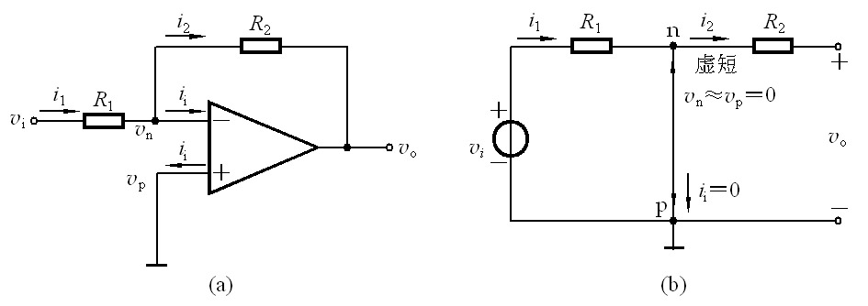
2.3.2 反相放大电路
1. 基本电路
（a）电路图 （b）由虚短引出虚地v_{n}≈0
图2.3.5 反相放大电路

Slide 10
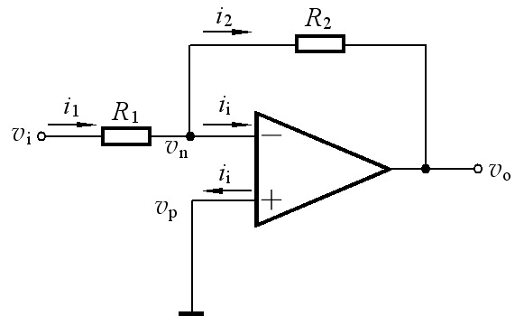
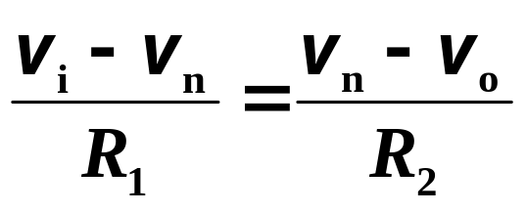
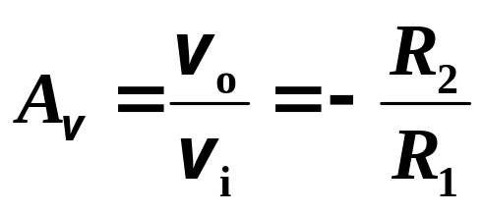
2.3.2 反相放大电路
2. 几项技术指标的近似计算
（1）电压增益A_{v}
根据虚短和虚断的概念有：
v_{n}≈ v_{p}＝ 0 ， i_{i}＝0
所以 i₁＝i₂
即
（可作为公式直接使用）

Slide 11
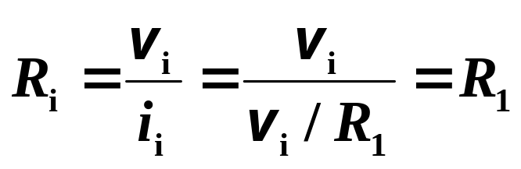
2.3.2 反相放大电路
2. 几项技术指标的近似计算
（2）输入电阻R_{i}
（3）输出电阻R_{o}
R_{o}→0

Slide 12
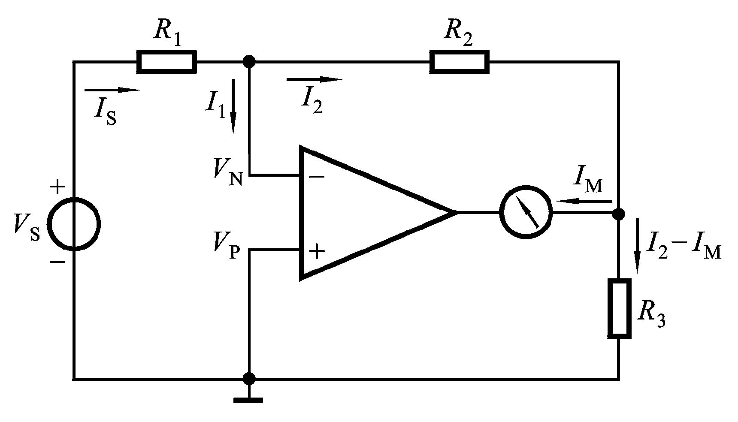
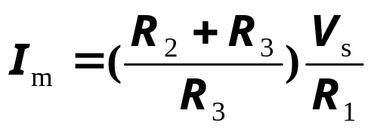
例2.3.3直流毫伏表电路
当R₂>> R₃时，
（1）试证明V_{s}＝( R₃R₁/R₂ ) I_{m}
（2）R₁＝R₂＝150kΩ，R₃＝1kΩ，输入信号电压V_{s}＝100mV时，通过毫伏表的最大电流I_{m(max)}＝？
解（1）根据虚断有 I_{i} =0
所以 I₂ = I_{s} = V_{s} / R_{1，}
R₂和R₃相当于并联，所以 –I₂R₂ = R₃ (I₂ - I_{m} )
又根据虚短有 V_{p} = V_{n} =0
所以
当R₂>> R₃时，V_{s}＝( R₃R₁/R₂ ) I_{m}
（2）代入数据计算即可

